Slide 1

语文园地六

Slide 2
我的发现
海水有深有浅。
夜深了，老师还在工作。
他收到远方同学的一封信。
密密层层的枝叶把森林封得严严实实的。

Slide 3

我的发现
海水有深有浅。
夜深了，老师还在工作。
A
C
A .从表面到底或从外面到里面距离大，与“浅”相对：
B .从表面到底的距离
C.久，时间长
D.程度高的：～思。～谋远虑。
E .颜色浓：～色。～红。

Slide 4
我的发现
他收到远方同学的一封信。
密密层层的枝叶把森林封得严严实实的。
B
A
A、密闭
B、封起来的或用来封东西的纸袋、纸包
C、古代帝王把土地或爵位封给亲属、官属等

Slide 5

考考你
A 用掉 B供观赏的植物 C 模糊不清 D错杂的颜色或花样
1、公园里的花真漂亮。 （ ）
2、这件衣服你花了多少钱？ （ ）
3、奶奶70多岁了，眼睛都花了。 （ ）
4、这件花衣服你在哪里买的？ （ ）
B
A
C
D

Slide 6
考考你
A 长出 B 吸 C 从中取出一部分 D 打
1、春天到了，树木抽出新的枝条。（ ）
2、我反对爸爸抽烟。（ ）
3、爸爸用鞭子抽打老牛，希望它能走得快些。（ ）
4、妈妈从钱夹中抽出一张钞票付帐。（ ）
A
B
D
C

Slide 7

读读背背
明月松间照，清泉石上流。 （王 维）
江碧鸟逾（yú）白，山青花欲燃。 （杜 甫）
千里莺啼绿映红，水村山郭酒旗风。（杜 牧）
山重水复疑无路，柳暗花明又一村。（陆 游）
水南水北重重柳，山后山前处处梅。（王安石）

Slide 8
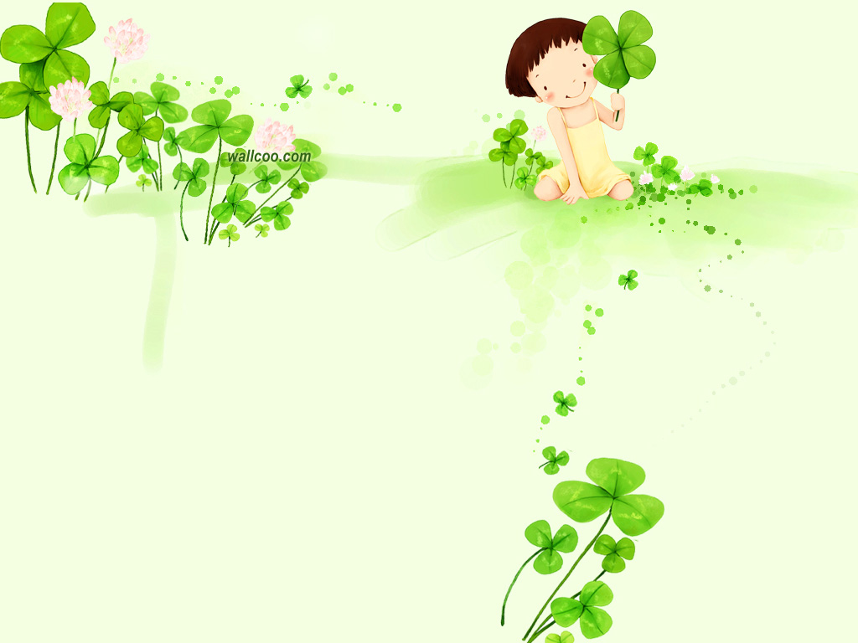
读读记记
严严实实
来来往往
舒舒服服
确确实实
AABB

Slide 9
拓展词语
AABB
飘飘摇摇 密密层层 勤勤恳恳
认认真真 规规矩矩 端端正正
仔仔细细 马马虎虎 详详细细
反反复复 明明白白 指指点点
老老实实

Slide 10
读读记记
又松又软 不慌不忙
又香又脆 不紧不慢
又唱又跳 不知不觉
又说又笑 不闻不问
ABAC

Slide 11
读读记记
严严实实 又松又软 不慌不忙
来来往往 又香又脆 不紧不慢
舒舒服服 又唱又跳 不知不觉
确确实实 又说又笑 不闻不问

Slide 12
严严实实 又松又软 不慌不忙
来来往往 又香又脆 不紧不慢
舒舒服服 又唱又跳 不知不觉
确确实实 有说有笑 不闻不问
拓展练习
严严实实
清晨，推开关得（ ）的窗户，眼前一片雪白。我赶紧出门，一脚踏在（ ）的雪地上，（ ）好像踩在厚厚的毛毯上。放眼望去，街上（ ）的人们，（ ）、（ ），正在用身子与雪花亲密接触。树下，有的孩子（ ），有的孩子（ ），有的嘴里吃着（ ）的小酥饼……我静静地站在雪地上，对旁边的一切（ ），（ ）我成了一个小雪人。（ ）我沉浸在雪的世界里。
又松又软
舒舒服服
来来往往
不慌不忙
不紧不慢
又唱又跳
又说又笑
又香又脆
不闻不问
不知不觉
确确实实

Slide 13
走进宽带网
我们祖国历史悠久、地大物博，不仅有精美的诗歌，还有迷人的风景和富饶的物产。课前同学们都做了资料搜集，现在就请你们做一回导游，带我们一起走进宽带网。可以介绍书上的，也可以介绍其他自己感兴趣的地方。

Slide 14
长江三峡
三峡 是万里长江一段山水壮丽的大峡谷，为中国十大风景名胜之一。它西起重庆奉节县的白帝城，东至湖北宜昌市的南津关，由瞿塘峡、巫峡、西陵峡组成，全长193公里。它是长江风光的精华，神州山水的瑰宝，古往今来，闪烁着迷人的光彩。长江三段峡谷中的大宁河，香溪，神农溪的神奇与古朴，使这驰名世界的山水画廊气象万千。三峡的一山一水，一景一物，无不如诗如画，并伴随着许多美丽和动人的传说。 长江三峡,人杰地灵；这儿，是中国古文化的发源地之一；著名的大溪文化，在历史的长河中闪烁着奇光异彩。大峡深谷，曾是三国古战场，是无数英雄豪杰用武之地；这儿有许多著名的名胜古迹：白帝城、黄陵、南津关等。他们同旖旎的山水风光交相辉映，名扬四海。 长江三峡是世界大峡谷之一，以壮丽河山的天然胜景闻名中外。它西起四川奉节县的白帝城，东到湖北宜昌的南津关，是瞿塘峡、西陵峡和巫峡的总称。

Slide 15
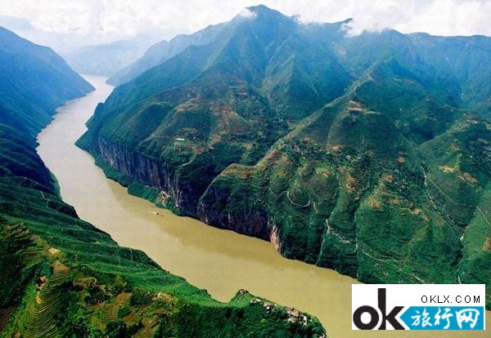
瞿塘峡

Slide 16
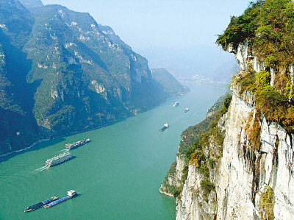
西陵峡

Slide 17
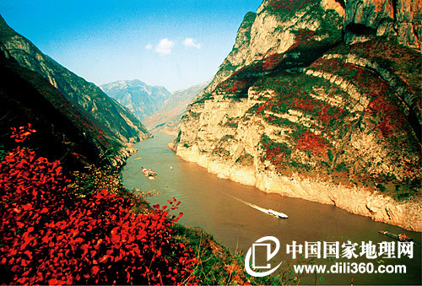
巫峡

Slide 18
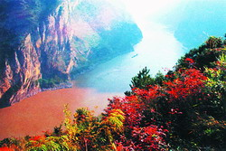

Slide 19
桂林山水
桂林山水甲天下！桂林的美景真是美不胜收！其中最具有代表性的景点有：象鼻山、伏波山、南溪山、尧山、独秀峰、七星岩、芦笛岩、甑皮岩、明代王城、榕湖、杉湖等。而我们所说的漓江山水最精彩的一段则在阳朔境内，桂林其他县区也有数不胜数的美景等着我们前去浏览，龙脊梯田、兴安灵渠、资江漂流都会为你带来更多的惊喜。

Slide 20
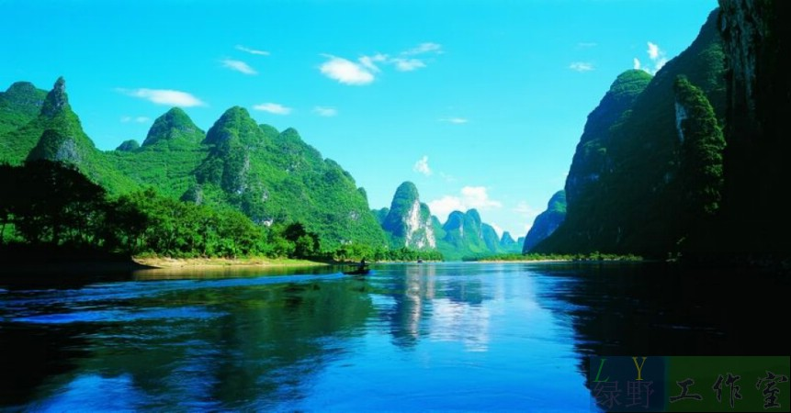

Slide 21
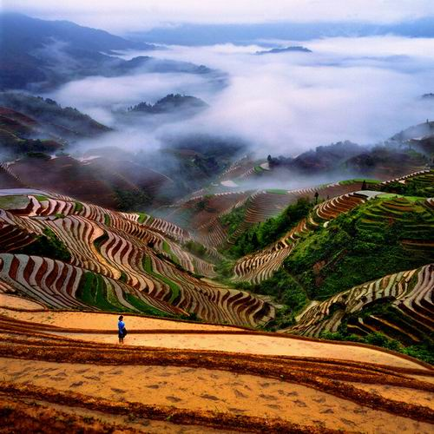

Slide 22
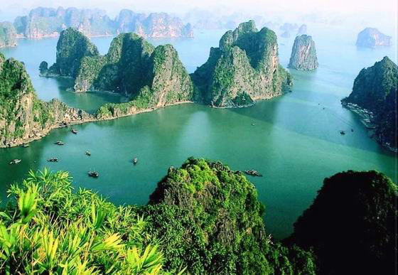

Slide 23
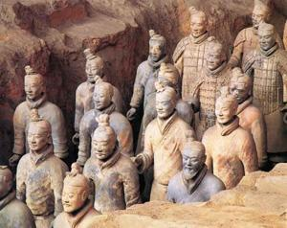
兵马俑是古代墓葬雕塑的一个类别。古代实行人殉，奴隶是奴隶主生前的附属品，奴隶主死后奴隶要为奴隶主陪葬，是殉葬品。兵马俑即制成兵马（战车、战马、士兵）形状的殉葬品。
秦兵马俑

Slide 24
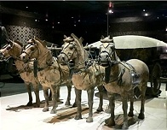
战车、战马

Slide 25
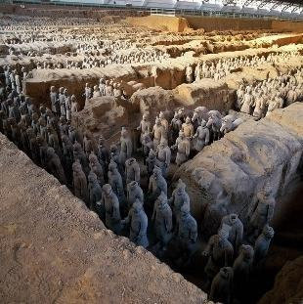

Slide 26
敦煌石窟
莫高窟俗称千佛洞，被誉为20世纪最有价值的文化发现、“东方卢浮宫”，坐落在河西走廊西端的敦煌，以精美的壁画和塑像闻名于世。它始建于十六国的前秦时期，历经十六国、北朝、隋、唐、五代、西夏、元等历代的兴建，形成巨大的规模，现有洞窟735个，壁画4.5万平方米、泥质彩塑2415尊，是世界上现存规模最大、内容最丰富的佛教艺术圣地。近代发现的藏经洞，内有5万多件古代文物，由此衍生专门研究藏经洞典籍和敦煌艺术的学科——敦煌学。1961年，被公布为第一批全国重点文物保护单位之一。1987年，被列为世界文化遗产。

Slide 27
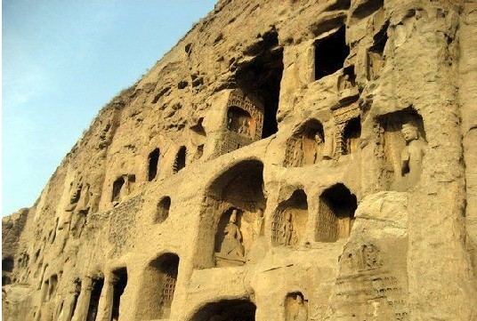

Slide 28
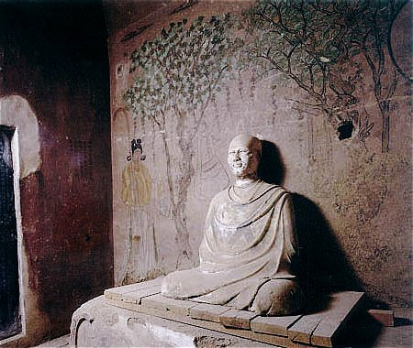

Slide 29
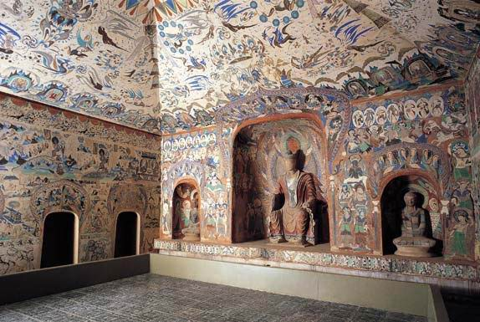

Slide 30
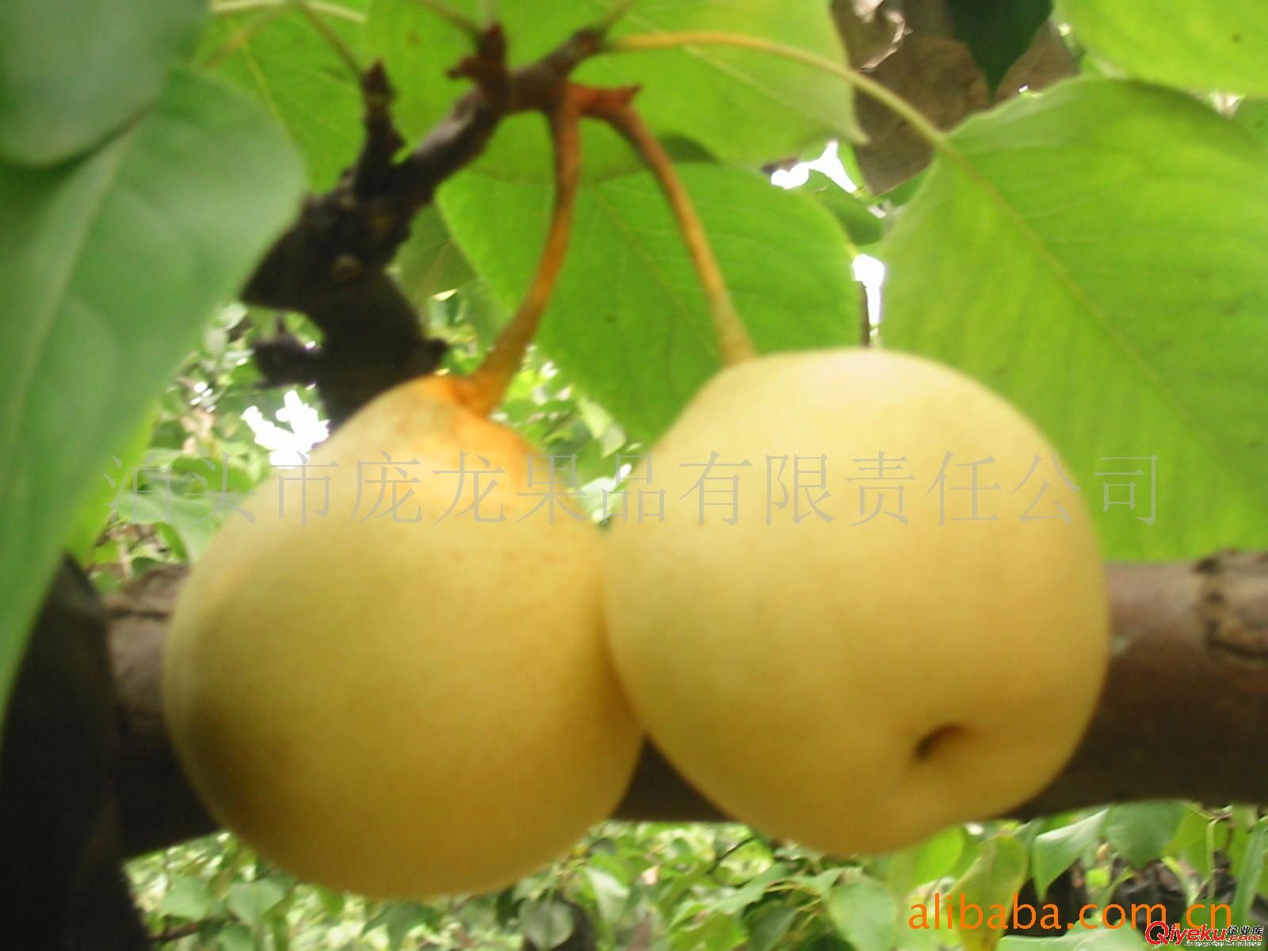
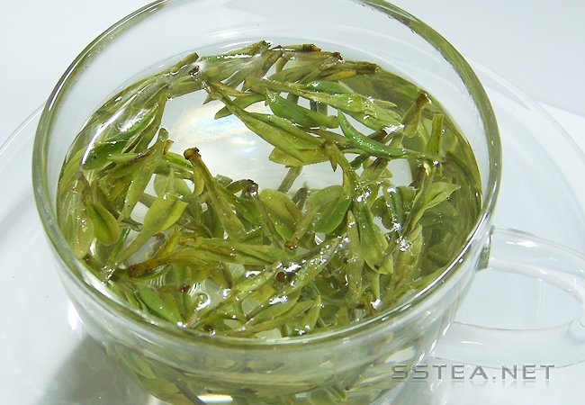
我国富饶的物产
浙江的鸭梨
浙江的龙井茶

Slide 31
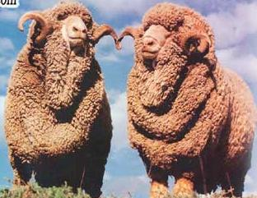
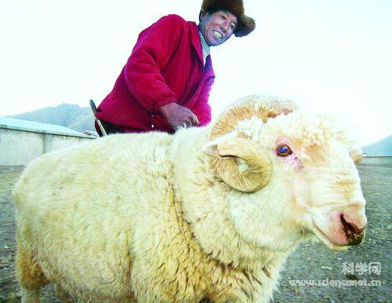
新疆的细毛羊

Slide 32
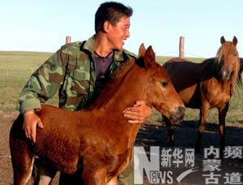
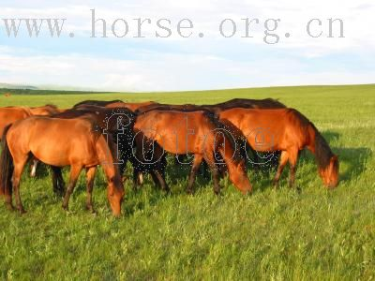
内蒙古的三河马
特点：毛驴头

